Slide 1
מערכת שידורים לאומית

Slide 2
חלק ב':
גבולות מדינת ישראל

Slide 3
מהו גבול?
גבול הינו קו המפריד בין מקום למקום או בין תחום לתחום
גבול מדיני - קו המפריד בין מדינה למדינה, בין שטחים של מדינות

Slide 4
איך קובעים את גבולות המדינה?
הסכם שלום, הסכם שביתת נשק או הפסקת אש
הסכם
כפייה של גורם שלישי (ועדה בינלאומית או האו"ם)
כפייה אחרי עזיבת מדינה כובשת
כפיית גבול חדש על מדינה שהובסה במלחמה
כפייה לאחר מלחמה

Slide 5
מהן המטרות של קביעת גבולות בין מדינות?
מניעת סכסוכים צבאיים בין מדינות
ביטחוניים
חיוב כל אזרחי המדינה בתשלום מסים.
כלכליים
הפרדה בין אוכלוסיות ממוצא שונה.
תרבותיים
חיוב כל אזרחי המדינה לחוקי המדינה.
משפטיים

Slide 6
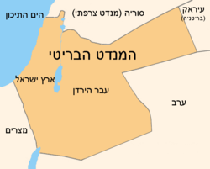
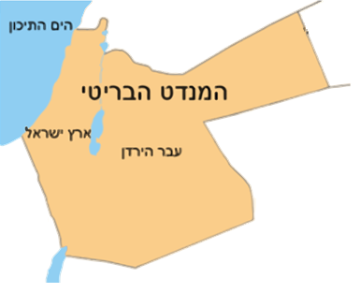
גבולות המנדט הבריטי 1922-1923
קו הגבול עם לבנון: מראש הנקרה, מטולה, ומשם למורדות הגולן במזרח, נהר הירדן וכנרת עד למקום המפגש בין ירמוך-ירדן
קו הגבול עם ירדן :
הגבול טבעי מהירמוך דרך הבקעה, בתוואי נהר הירדן, דרך מרכז ים המלח, הערבה עד למפרץ אילת
קו הגבול עם מצרים: מרפיח ועד עקבה

Slide 7
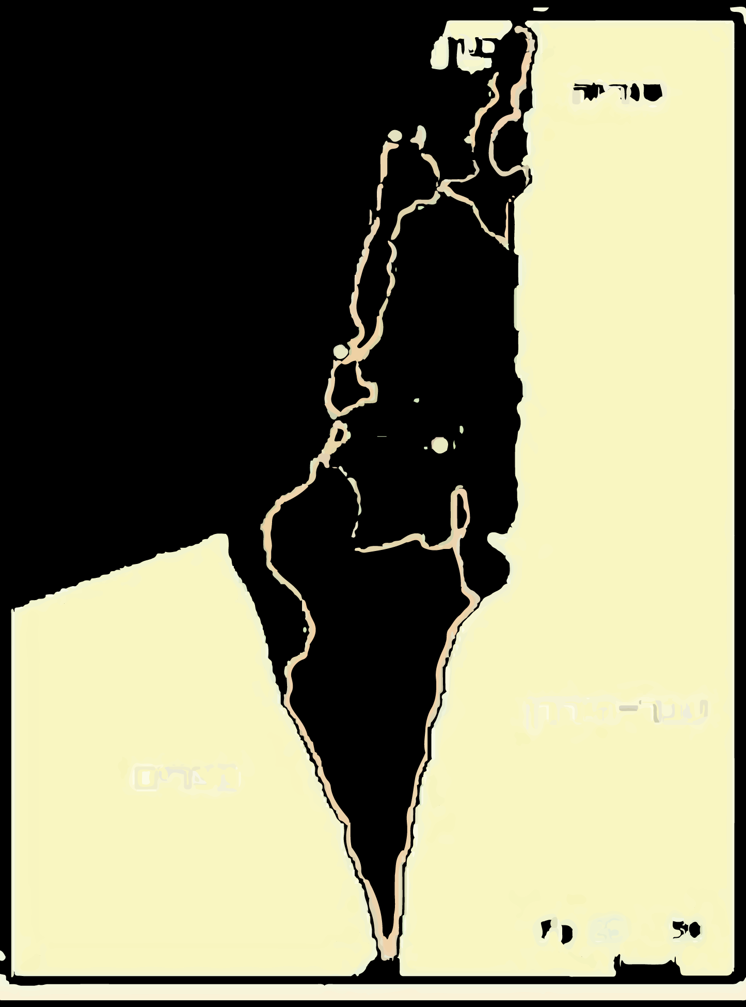
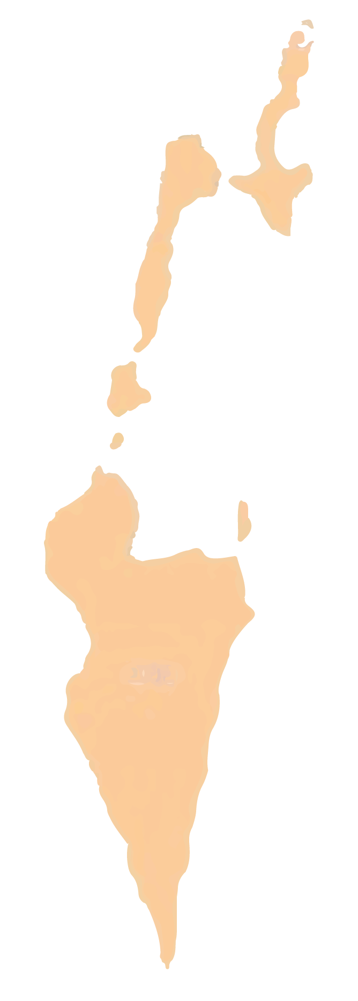
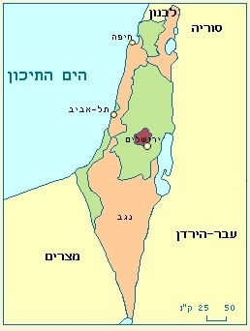
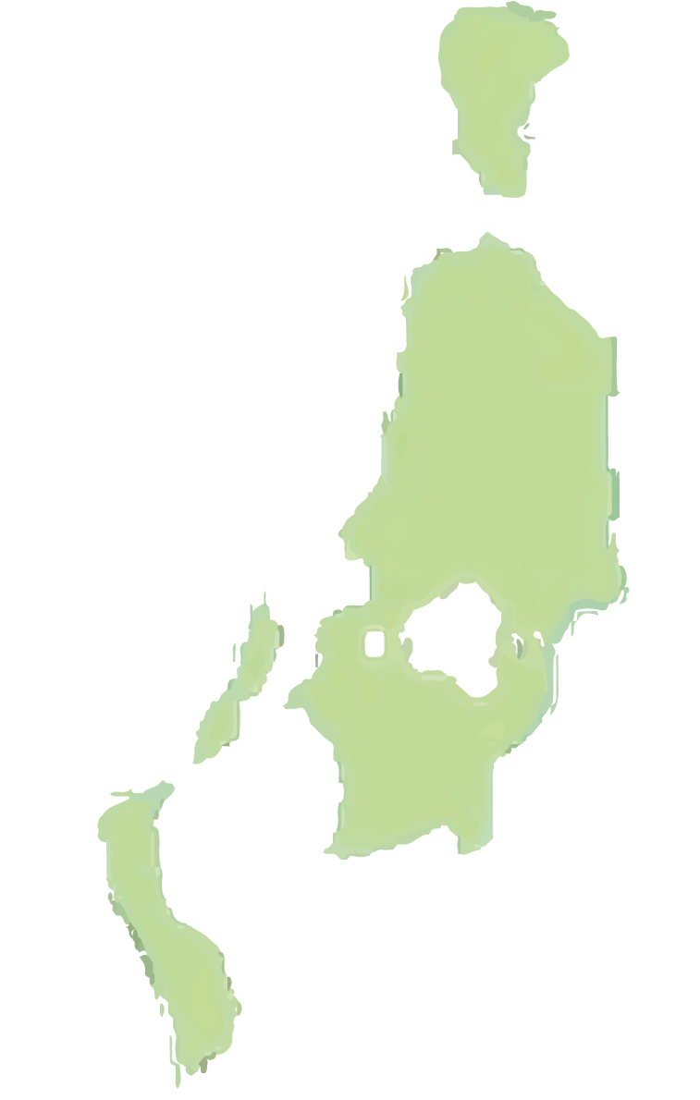

גבולות החלוקה (כ"ט בנובמבר 1947)
הגליל המזרחי והעמקים הצפוניים
מישור החוף מעכו עד אשדוד
ירושלים עיר בינלאומית
רוב אזור הנגב עד מפרץ אילת

Slide 8
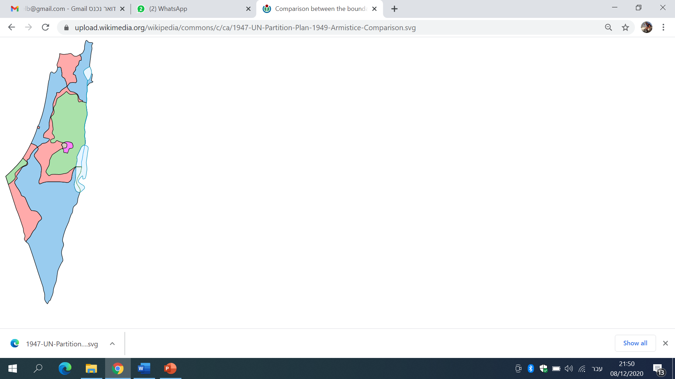
גבולות הקו הירוק - סוף מלחמת העצמאות - 1949
כיבוש הגליל המערבי וחיבור בין הגליל המזרחי למישור החוף
ירושלים חולקה לשני חלקים - עיר יהודית ועיר ירדנית
כיבוש שטח המאפשר חיבור ירושלים למישור החוף
שטח מישור החוף הורחב עד רצועת עזה והורחב השטח המאפשר חיבור מישור החוף לנגב

Slide 9
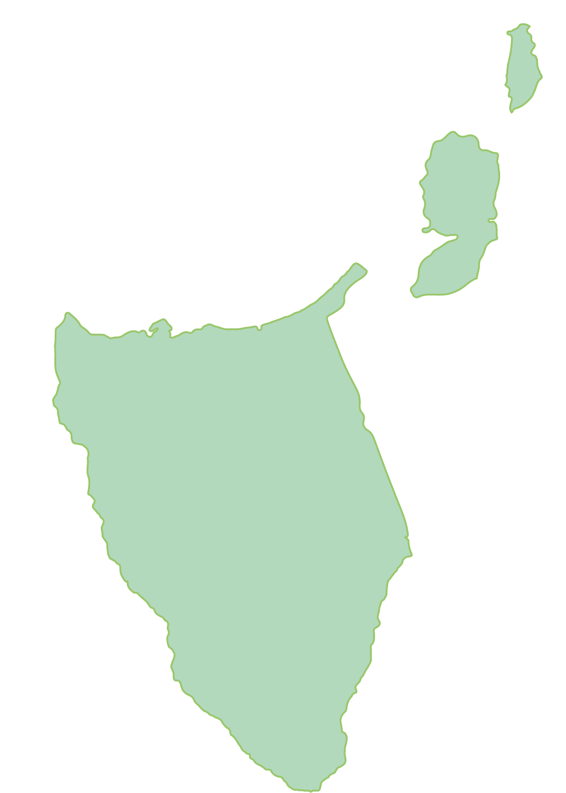
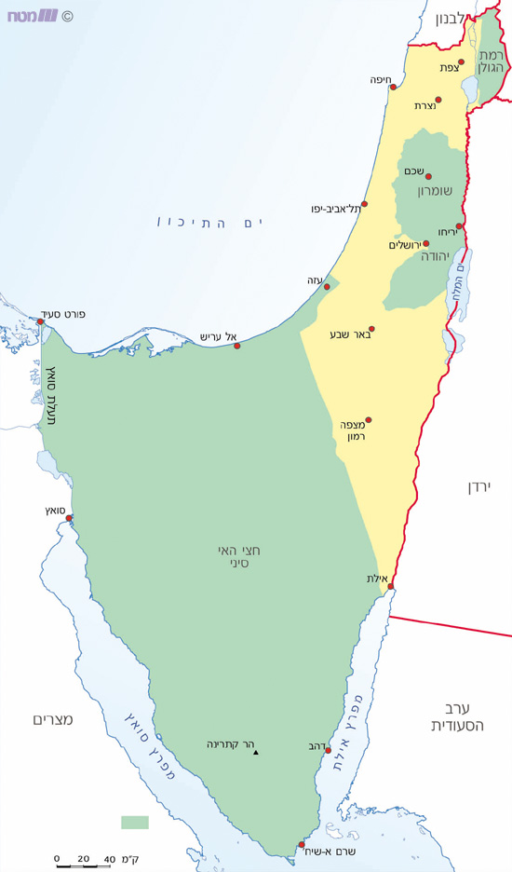
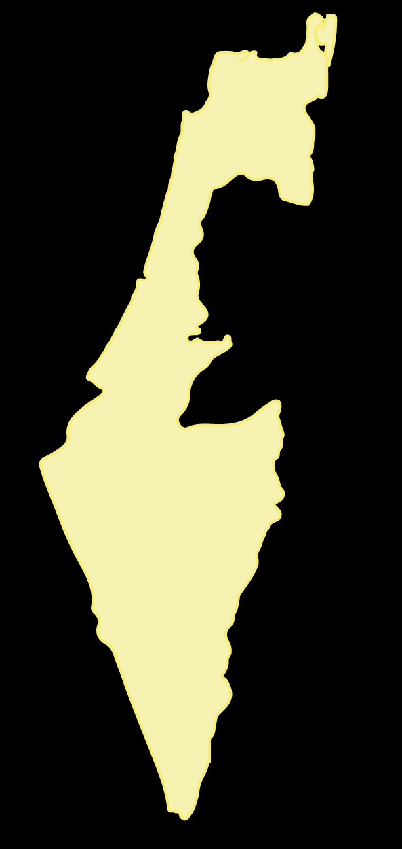
שינויי גבולות - הקו הסגול - סוף מלחמת ששת הימים
מסוריה: רמת הגולן
מירדן: אזורי יהודה ושומרון
ממצרים: רצועת עזה
מירדן: בקעת הירדן
מצרים - חצי אי סיני

Slide 10
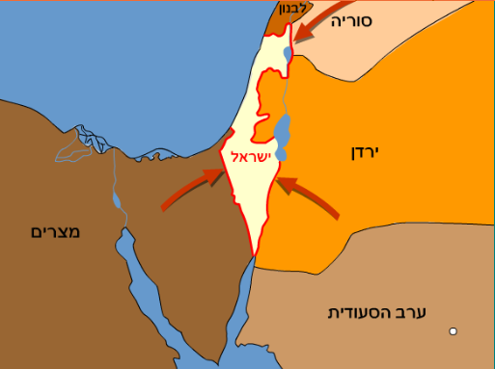
גבולות הקו הסגול ומלחמת ששת הימים - סוף מלחמת ששת הימים
https://il.brainpop.com/category_9/subcategory_149/subjects_2663/

Slide 11
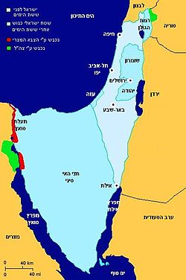
גבולות 1973 - סוף מלחמת יום הכיפורים
שינויים קלים בגבול עם סוריה
יצירת שטח מפורז לאורך תעלת סואץ ונסיגת ישראל ממזרח התעלה.

Slide 12
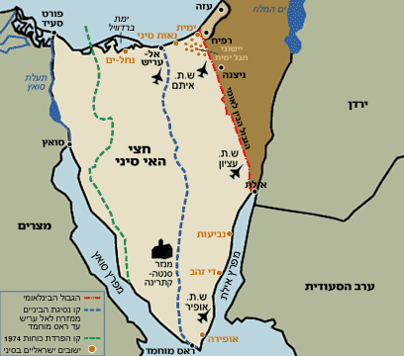
הסכם שלום עם מצרים - 1979
מדינת ישראל החזירה למצרים
את חצי אי סיני וחצי מהעיר רפיח

Slide 13

הסכם שלום עם מצרים - 1979
עושים שלום Making Peace מרכז בגין
Notes:
https://www.youtube.com/watch?v=u4yZXrdzBfE

Slide 14
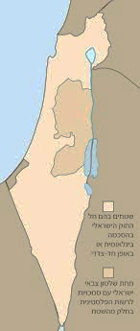
סיפוח רמת הגולן - 1981
על השטחים המסופחים ותושביהם
חלים חוקי מדינת ישראל

Slide 15
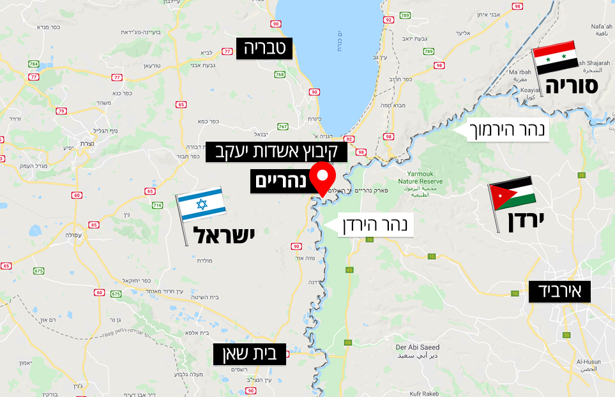
הסכם שלום עם ירדן - 1994
מים מהכנרת לירדן
חילופי שטחים:
שטחים חקלאיים בעמק הערבה
לחלוק את מימי הירמוך

Slide 16

הסכם שלום עם ירדן - 1994
שלום בין חיילים, בין אנשים / כאן חדשות
Notes:
https://www.youtube.com/watch?v=-dR3j0CIaug

Slide 17
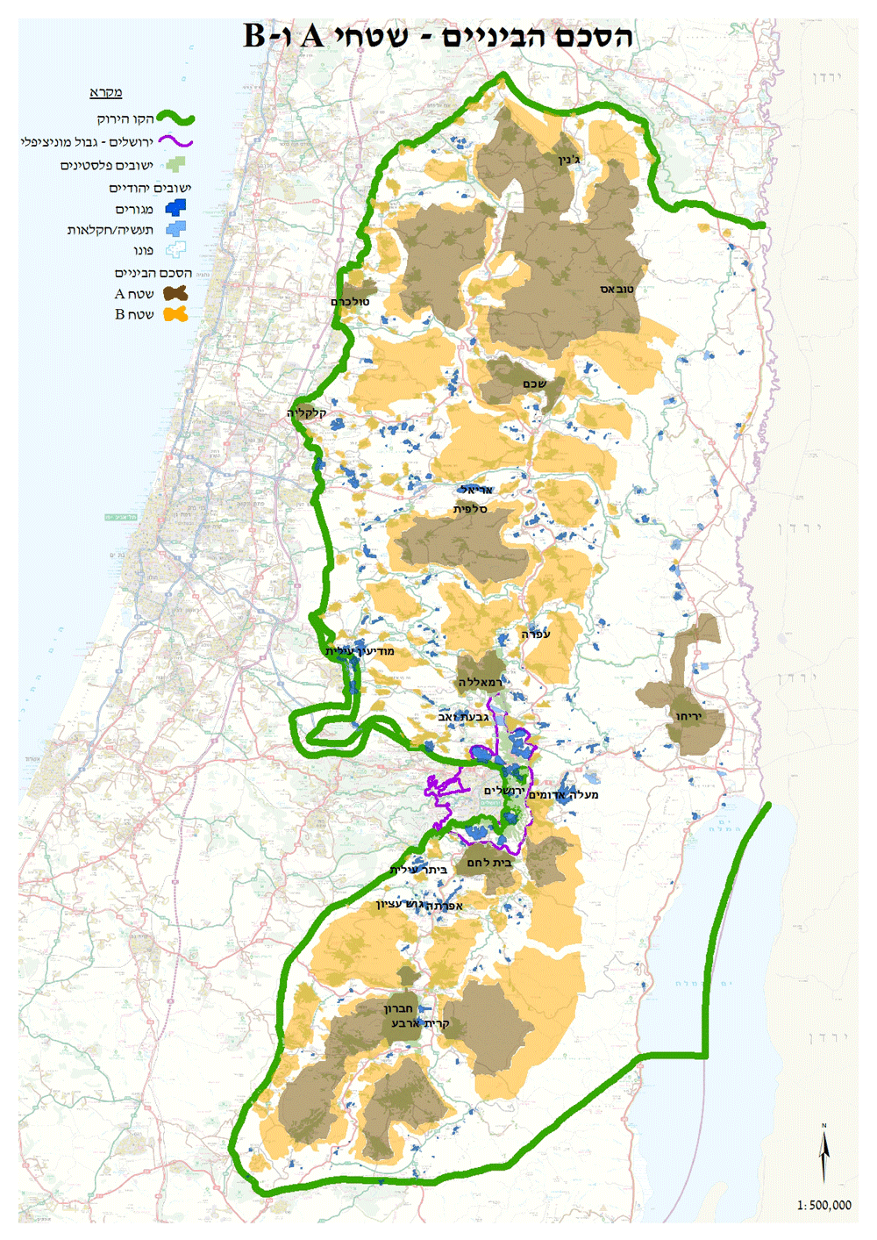
ישראל והרשות הפלסטינאית
הסכמי אוסלו 1993,1995
שטח A - כל ערי הגדה (לא כלל חברון)
למועצה פלסטינית אחריות מלאה לביטחון פנים, סדר ציבורי וחיים אזרחיים
שטח B - אחריות ביטחונית בידי ישראל
וניהול לידי פלסטינאים
שטח- C
שליטה מלאה של ישראל

Slide 18
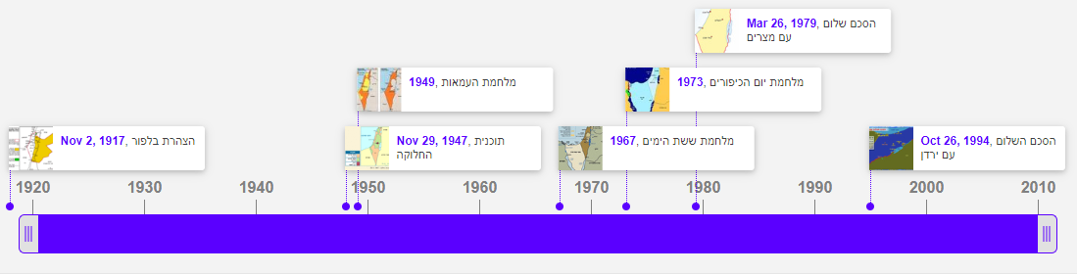

Notes:
https://media.timetoast.com/timelines/06a35f00-2f63-4b5c-b406-a934d230b992

Slide 19


משימה

Slide 20
השימוש ביצירות במהלך שידור זה נעשה לפי סעיף 27א לחוק זכות יוצרים, תשס"ח-2007.
אם הינך בעל הזכויות באחת היצירות, באפשרותך לבקש מאיתנו לחדול מהשימוש ביצירה,
זאת באמצעות פנייה לדוא"ל rights@education.gov.il
שימוש ביצירות מוגנות בזכויות יוצרים ואיתור בעלי זכויות

